Slide 1

Neural Networks
Discussion Topics
&
Exam Challenges

Slide 2
Discussion Topics
Leg het principe van tokenization uit, in de context van NLP (gebruik hiervoor: n-grams, corpus, dictionary, vocabulary, normalization en cleaning van tekst, special tokens, stemming/lemmatization, stop words).
Leg de vectorization van tokens uit: frequency based (BOW, tf-idf), en probability based word-embeddings (word2vec).
Leg uit wat het long term dependency problem is bij word embeddings, en hoe we een Language Model kunnen trainen via RNN/LSTM/GRU of 1-D CNNs om dit probleem in beperkte mate op te lossen
Leg de verschillende evoluties in het NLP domein bondig uit. Focus op hoe iedere evolutie een verbetering is van de vorige manier van werken
(BOW/one hot encoding → word embeddings (word2vec, glove,fasttext) → RNNs/CNNs → attention enrichment → Transformers → Transfer learning (ULMFit, ELMo, BERT, GPT-2)

Slide 3
ToDo – Exam Challenges
Exam Challenge1: image classification
Exam Challenge2: NLP or time series related
Exam Challenge3: choose a public dataset on Kaggle (with usability >8.0), get approval, max 2 teams on same dataset

Slide 4
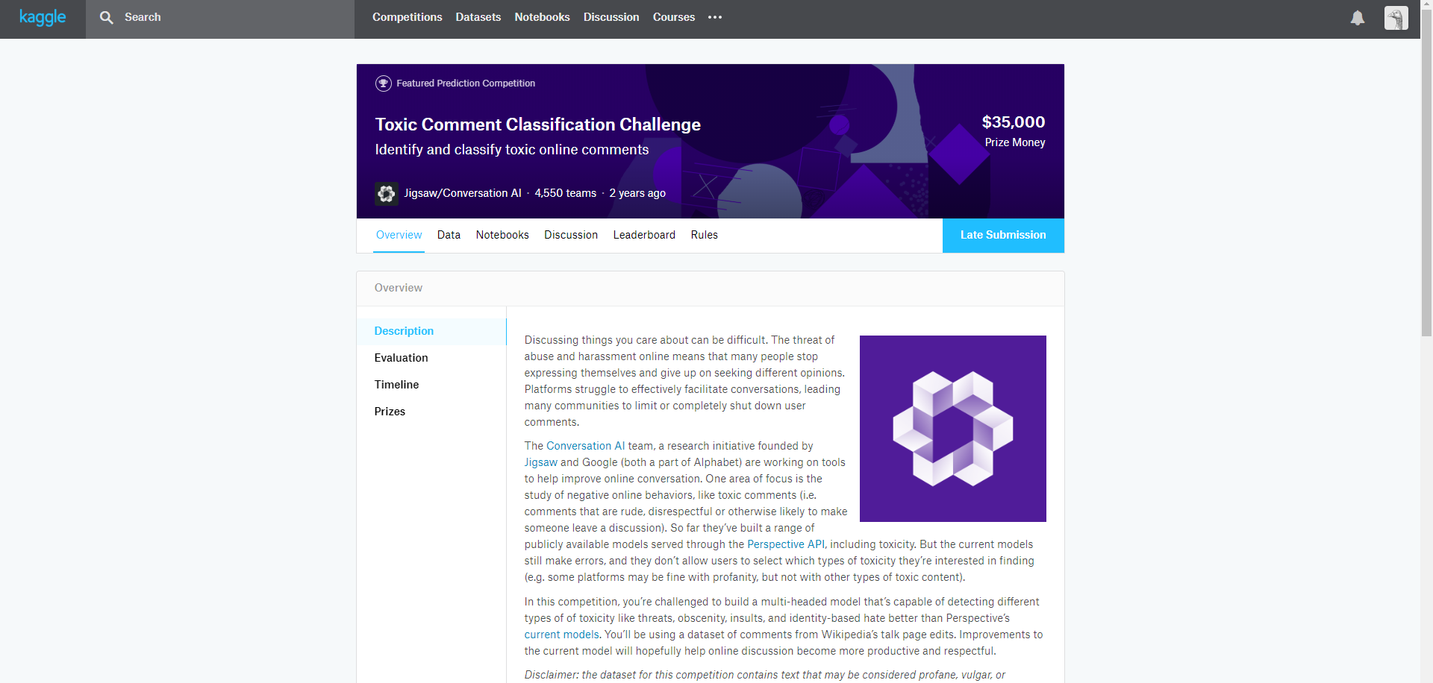
NLP Exam Challenge

